Slide 1
Hoofdstuk 8: Afgeleiden
4. Rekenregels voor afgeleiden

Slide 2

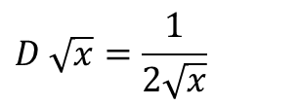

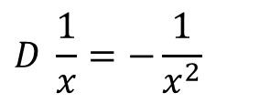



Reeds gekende formules
$$Dc=0$$
$$Dx=1$$
$$Dx^{n}=n.x^{n−1}$$
$$D \frac{1}{x}=−\frac{1}{x^{2}}$$
$$D \sqrt{x}=\frac{1}{2\sqrt{x}}$$
$$Dsinx=cosx$$
$$Dcosx=−sinx$$

Slide 3
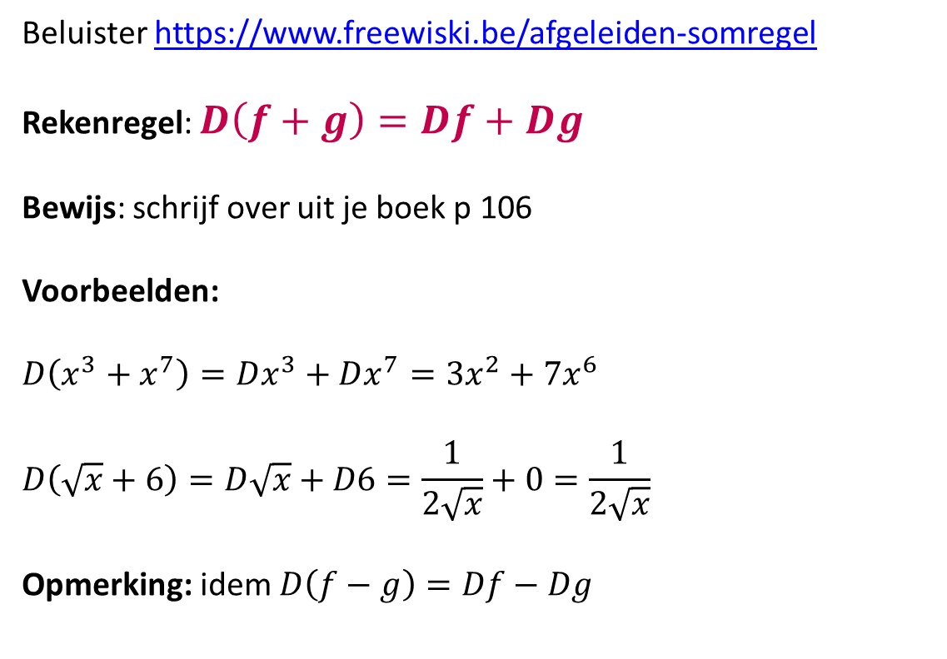
4.1 Afgeleide van een som/verschil (p 106)
Beluister https://www.freewiski.be/afgeleiden-somregel
Rekenregel: $D\left(f+g\right)=Df+Dg$
Bewijs: schrijf over uit je boek p 106
Voorbeelden:
$$D\left(x^{3}+x^{7}\right)=Dx^{3}+Dx^{7}=3x^{2}+7x^{6}$$
$$D\left(\sqrt{x}+6\right)=D\sqrt{x}+D6=\frac{1}{2\sqrt{x}}+0=\frac{1}{2\sqrt{x}}$$
Opmerking: idem $D\left(f−g\right)=Df−Dg$

Slide 4

4.2 Afgeleide van een product (p 107)
In leidend voorbeeld:
$$D\left(x^{3}∙x^{4}\right)$$
$$=D\left(x^{7}\right)=7∙x^{6}$$
$$Dx^{3}∙Dx^{4}$$
$$={3∙x}^{2}∙4∙x^{3}$$
$$=12{∙x}^{5}$$
Dit is niet hetzelfde, we kunnen een product dus niet opsplitsen.
Wat dan wel?

Slide 5
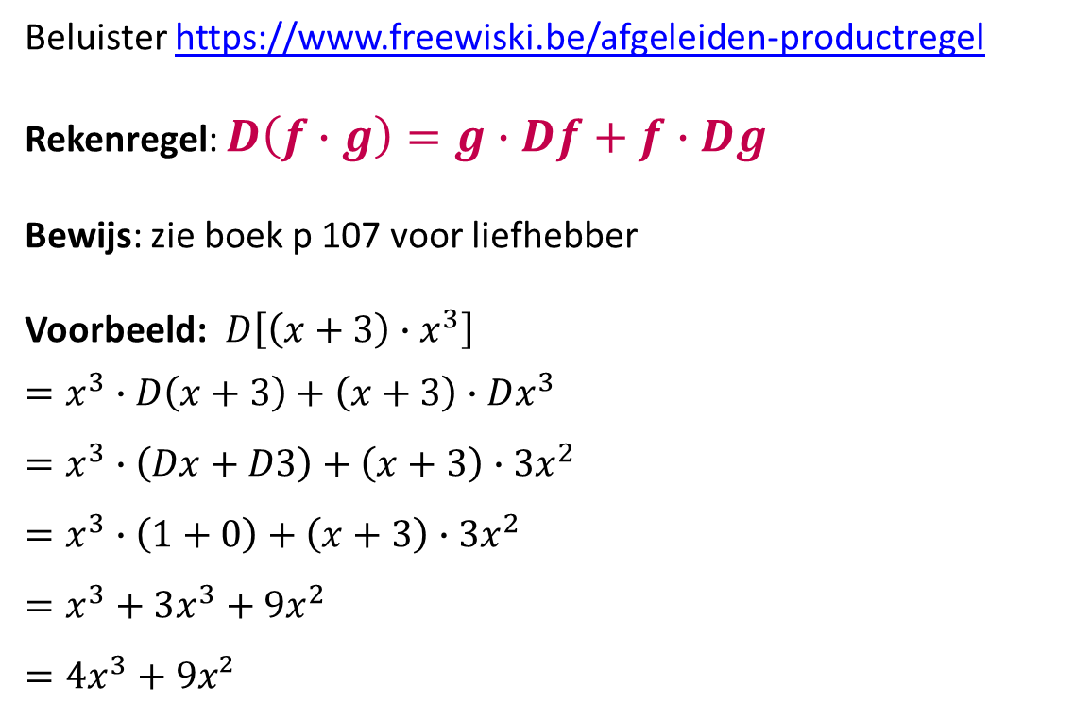
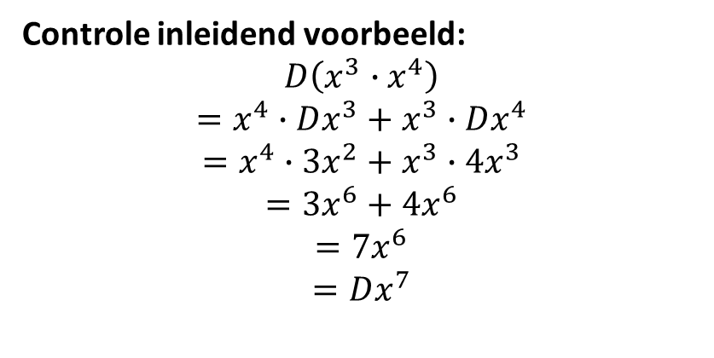
4.2 Afgeleide van een product (p 107)
Beluister https://www.freewiski.be/afgeleiden-productregel
Rekenregel: $D\left(f∙g\right)=g∙Df+f∙Dg$
Bewijs: zie boek p 107 voor liefhebber
Voorbeeld:$D\left[\left(x+3\right)∙x^{3}\right]$
$$=x^{3}∙D\left(x+3\right)+\left(x+3\right)∙Dx^{3}$$
$$=x^{3}∙\left(Dx+D3\right)+\left(x+3\right)∙3x^{2}$$
$$=x^{3}∙\left(1+0\right)+\left(x+3\right)∙3x^{2}$$
$$=x^{3}+3x^{3}+9x^{2}$$
$$=4x^{3}+9x²$$
Onthouden in deze volgorde, voor quotiëntregel zie 4.3
=f
=g
Controle inleidend voorbeeld:
$$D\left(x^{3}∙x^{4}\right)$$
$$=x^{4}∙Dx^{3}+x^{3}∙Dx^{4}$$
$$=x^{4}∙3x^{2}+x^{3}∙4x^{3}$$
$$=3x^{6}+4x^{6}$$
$$=7x^{6}$$
$$=Dx^{7}$$

Slide 6
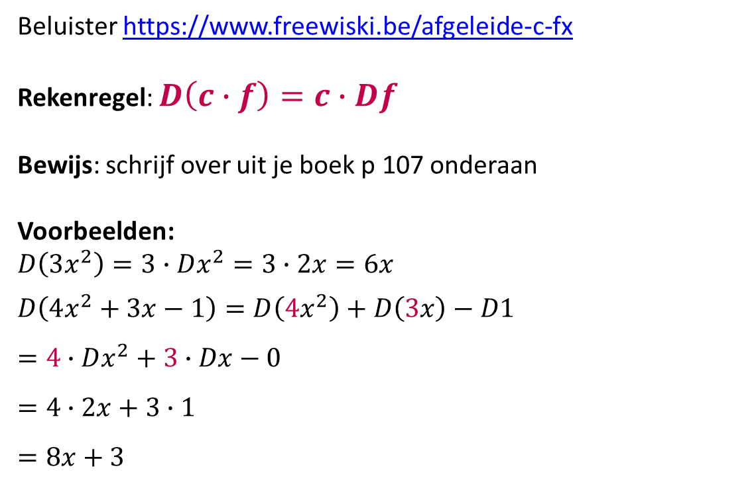
4.3 Afgeleide van een veelvoud van een functie (p 107)
Beluister https://www.freewiski.be/afgeleide-c-fx
Rekenregel: $D\left(c∙f\right)=c∙Df$
Bewijs: schrijf over uit je boek p 107 onderaan
Voorbeelden:
$$D\left(3x^{2}\right)=3∙Dx^{2}=3∙2x=6x$$
$$D\left(4x^{2}+3x−1\right)=D\left(4x^{2}\right)+D\left(3x\right)−D1$$
$$=4∙Dx^{2}+3∙Dx−0$$
$$=4∙2x+3∙1$$
$$=8x+3$$
Constante naar voor brengen

Slide 7
Oefeningen
nr 1 p 117 a,b,c,d,e
nr 2 p 117 a,b,c,d,e,f ➔ productregel gebruiken
nr 10 p 118
Maken en verbeteren met de modeloplossingen op smartschool

Slide 8
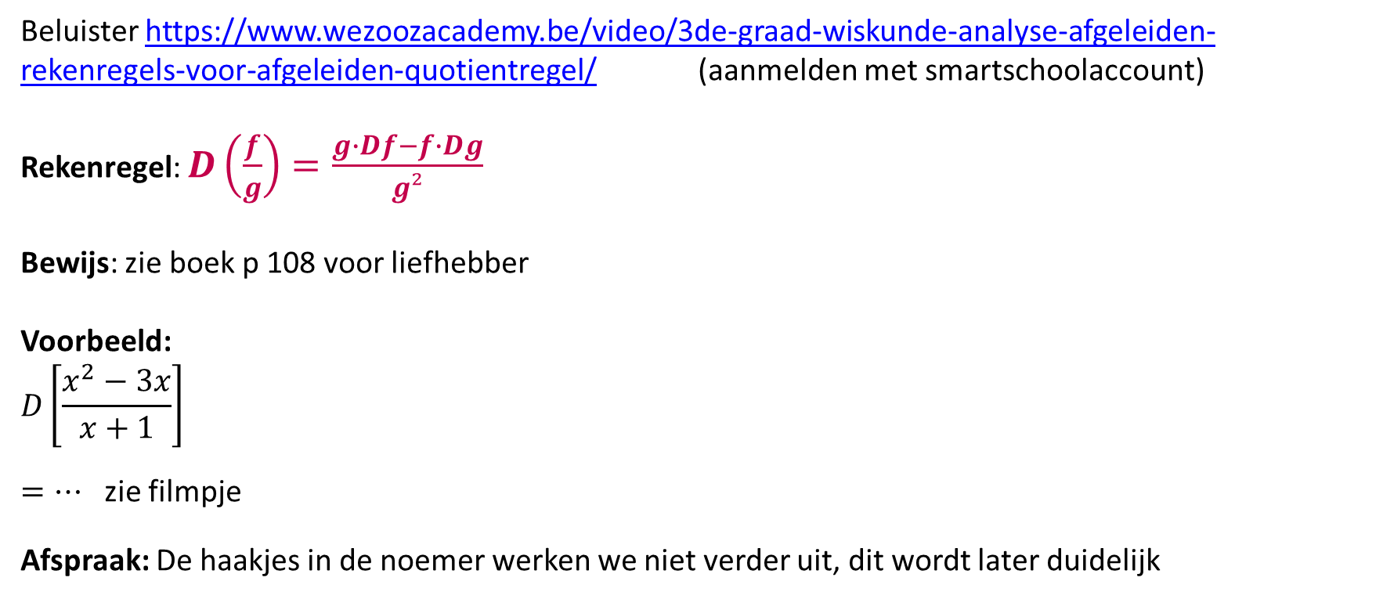
4.4 Afgeleide van een quotiënt (p 108)
Beluister https://www.wezoozacademy.be/video/3de-graad-wiskunde-analyse-afgeleiden-rekenregels-voor-afgeleiden-quotientregel/ (aanmelden met smartschoolaccount)
Rekenregel: $D\left(\frac{f}{g}\right)=\frac{g∙Df−f∙Dg}{g²}$
Bewijs: zie boek p 108 voor liefhebber
Voorbeeld:
$$D\left[\frac{x^{2}−3x}{x+1}\right]$$
$=…$ zie filmpje
Afspraak: De haakjes in de noemer werken we niet verder uit, dit wordt later duidelijk

Slide 9
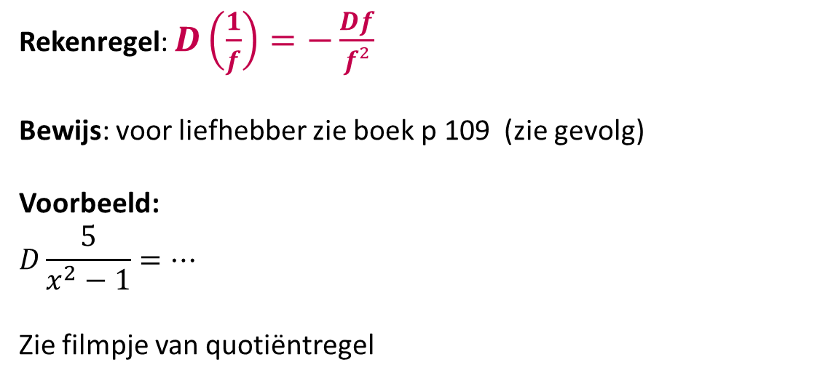
Speciaal geval quotiëntregel
Rekenregel: $D\left(\frac{1}{f}\right)=−\frac{Df}{f²}$
Bewijs: voor liefhebber zie boek p 109 (zie gevolg)
Voorbeeld:
$$D\frac{5}{x^{2}−1}=…$$
Zie filmpje van quotiëntregel

Slide 10
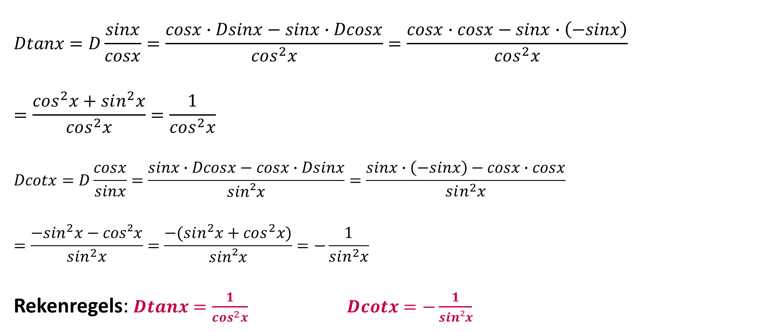
4.5 Afgeleide tanx en cot x (p 109)
$$Dtanx=D\frac{sinx}{cosx}=\frac{cosx∙Dsinx−sinx∙Dcosx}{cos^{2}x}=\frac{cosx∙cosx−sinx∙\left(−sinx\right)}{cos^{2}x}$$
$$=\frac{cos^{2}x+sin^{2}x}{cos^{2}x}=\frac{1}{cos^{2}x}$$
$$Dcotx=D\frac{cosx}{sinx}=\frac{sinx∙Dcosx−cosx∙Dsinx}{sin²x}=\frac{sinx∙\left(−sinx\right)−cosx∙cosx}{sin^{2}x}$$
$$=\frac{−sin^{2}x−cos²x}{sin^{2}x}=\frac{−(sin^{2}x+cos^{2}x)}{sin²x}=−\frac{1}{sin^{2}x}$$
Rekenregels: $Dtanx=\frac{1}{cos^{2}x}$ $Dcotx=−\frac{1}{sin²x}$

Slide 11
Oefening
nr 4 p 117 a,b,d,e,f,g,j,k,l
Opmerkingen:
De antwoorden worden zoveel mogelijk ontbonden in factoren, het nut zal je volgend schooljaar te weten komen.
De modeloplossing vind je op smartschool

Slide 12
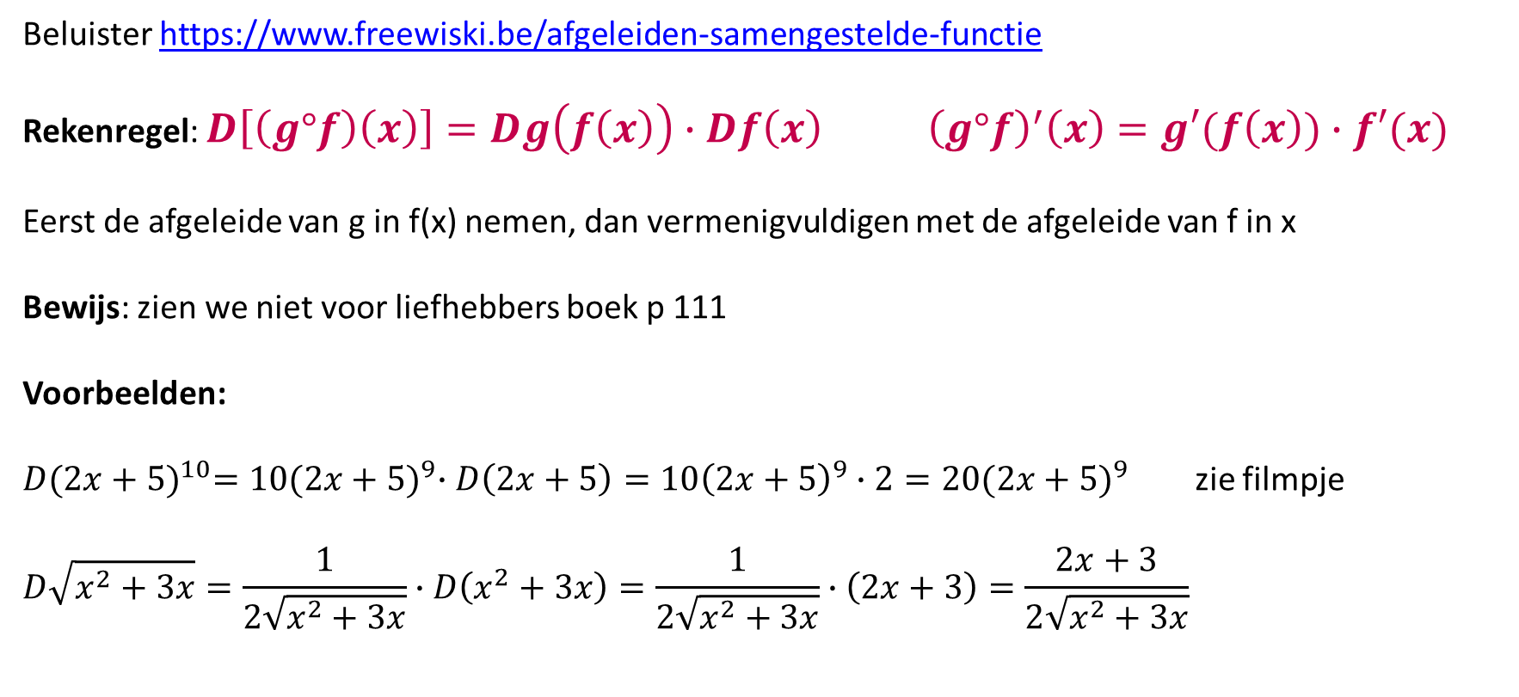
4.6 Kettingregel (p 111)
Beluister https://www.freewiski.be/afgeleiden-samengestelde-functie
Rekenregel: $D\left[\left(g°f\right)\left(x\right)\right]=Dg\left(f\left(x\right)\right)∙Df\left(x\right) {\left(g°f\right)}^{′}\left(x\right)=g′(f\left(x\right))∙f′(x)$
Eerst de afgeleide van g in f(x) nemen, dan vermenigvuldigen met de afgeleide van f in x
Bewijs: zien we niet voor liefhebbers boek p 111
Voorbeelden:
$D{(2x+5)}^{10}=10{(2x+5)}^{9}∙D\left(2x+5\right)=10{\left(2x+5\right)}^{9}∙2=20{(2x+5)}^{9}$ zie filmpje
$$D\sqrt{x^{2}+3x}=\frac{1}{2\sqrt{x^{2}+3x}}∙D\left(x^{2}+3x\right)=\frac{1}{2\sqrt{x^{2}+3x}}∙\left(2x+3\right)=\frac{2x+3}{2\sqrt{x^{2}+3x}}$$

Slide 13
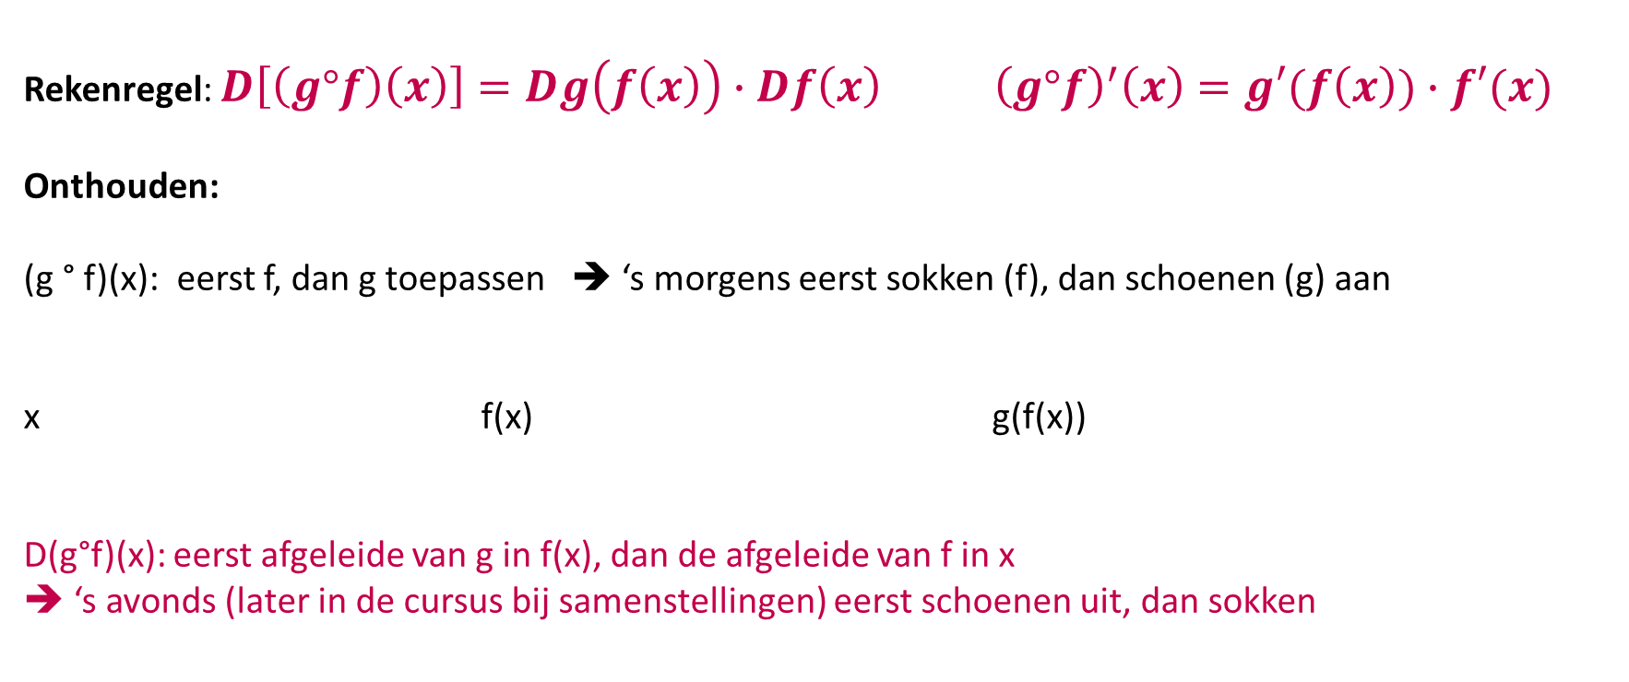
Rekenregel: $D\left[\left(g°f\right)\left(x\right)\right]=Dg\left(f\left(x\right)\right)∙Df\left(x\right) {\left(g°f\right)}^{′}\left(x\right)=g′(f\left(x\right))∙f′(x)$
Onthouden:
(g ° f)(x): eerst f, dan g toepassen ➔ ‘s morgens eerst sokken (f), dan schoenen (g) aan
x f(x) g(f(x))
D(g°f)(x): eerst afgeleide van g in f(x), dan de afgeleide van f in x
➔ ‘s avonds (later in de cursus bij samenstellingen) eerst schoenen uit, dan sokken
f
g

Slide 14

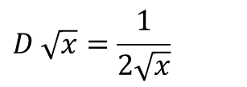
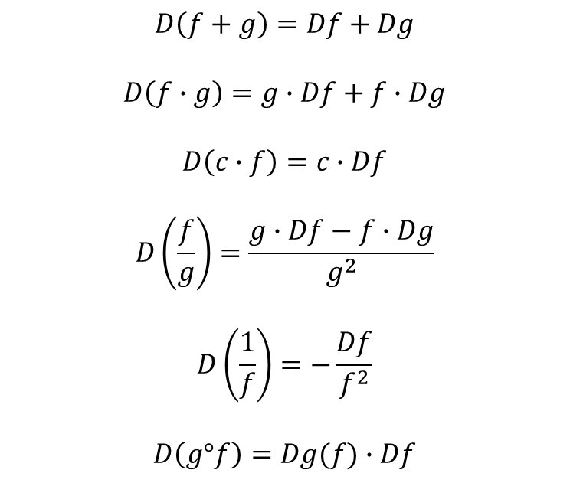
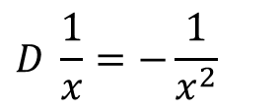

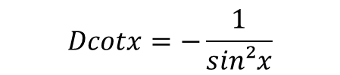

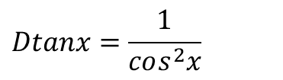


Overzicht rekenregels
$$Dc=0$$
$$Dx=1$$
$$D\left(f+g\right)=Df+Dg$$
$$D\left(f∙g\right)=g∙Df+f∙Dg$$
$$D\left(c∙f\right)=c∙Df$$
$$D\left(\frac{f}{g}\right)=\frac{g∙Df−f∙Dg}{g^{2}}$$
$$D\left(\frac{1}{f}\right)=−\frac{Df}{f^{2}}$$
$$D\left(g°f\right)=Dg(f)∙Df$$
$$Dx^{n}=n.x^{n−1}$$
$$D \frac{1}{x}=−\frac{1}{x^{2}}$$
$$D \sqrt{x}=\frac{1}{2\sqrt{x}}$$
$$Dsinx=cosx$$
$$Dcosx=−sinx$$
$$Dtanx=\frac{1}{cos^{2}x}$$
$$Dcotx=−\frac{1}{sin²x}$$

Slide 15
Oefeningen
nr 5 p 117 a,b,c,d,h,k,l,m,n
nr 6 p 117 a,c,d
Opmerkingen:
De antwoorden worden zoveel mogelijk ontbonden in factoren, het nut zal je binnenkort te weten komen.
Gebruik zeker rationale exponenten en eign machten
De modeloplossingen vind je op smartschool

Slide 16
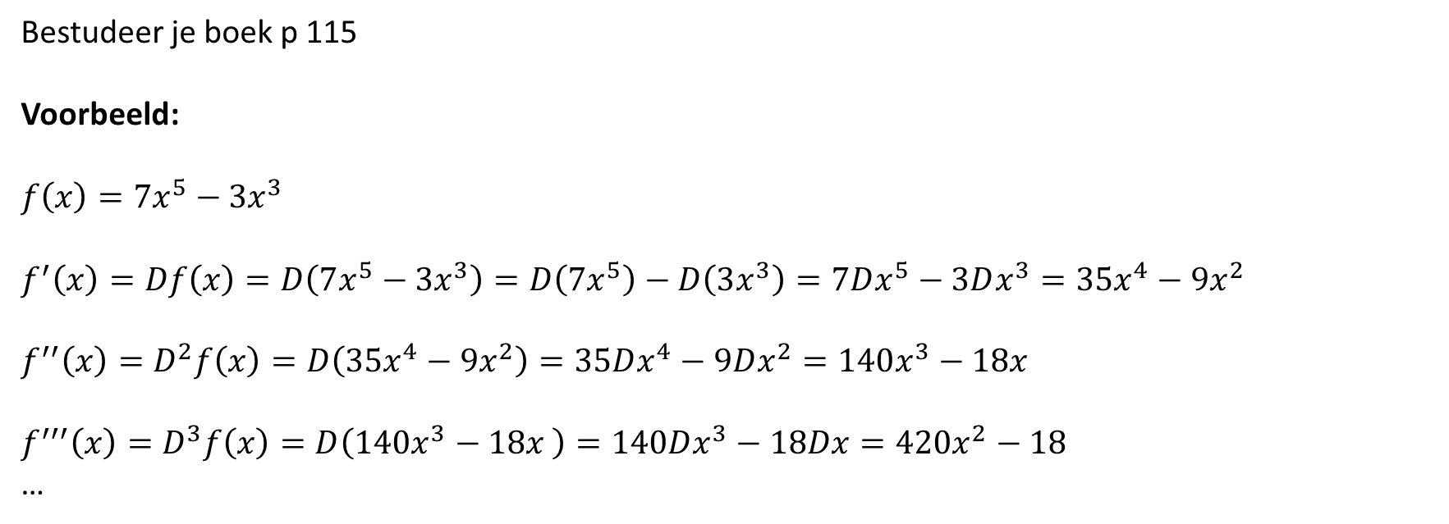
4.7 Hogere afgeleiden (p 115)
Bestudeer je boek p 115
Voorbeeld:
$$f\left(x\right)=7x^{5}−3x^{3}$$
$$f^{′}\left(x\right)=Df\left(x\right)=D\left(7x^{5}−3x^{3}\right)=D\left(7x^{5}\right)−D\left(3x^{3}\right)=7Dx^{5}−3Dx^{3}=35x^{4}−9x^{2}$$
$$f^{′′}\left(x\right)=D^{2}f\left(x\right)=D\left(35x^{4}−9x^{2}\right)=35Dx^{4}−9Dx^{2}=140x^{3}−18x$$
$$f^{′′′}\left(x\right)=D^{3}f\left(x\right)=D\left(140x^{3}−18x \right)=140Dx^{3}−18Dx=420x^{2}−18$$
…

Slide 17
Oefeningen
nr 15 p 118 a,b,c,d
Opmerkingen:
De antwoorden worden zoveel mogelijk ontbonden in factoren, het nut zal je binnenkort te weten komen.
Gebruik zeker rationale exponenten en eign machten
De modeloplossingen vind je op smartschool

